Slide 1
Exploratory Data Analysis (EDA)

Slide 2
Contents
Exploratory Data Analysis (EDA) とは
Data Handling <“dplyr”>
必要なスキルの説明-1：データの読み込み，表示，計測，抜き出し，要約
演習-1
必要なスキルの説明-2：データの結合，並び替え，整形
演習-2
Data Visualization <“ggplot2”>
必要なスキルの説明-3：基本設定，要約・分割，箱ひげ図，ヒストグラム，Formatting
演習-3
便利な機能

Slide 3

Exploratory Data Analysis (EDA)
解析の前にデータの概要/傾向を把握する（可視化による一時分析）
解析対象となる変数の平均推移の形，個別推移の形， 外れ値/異常値の有無，PK/PDの相関確認
共変量の分布，相関，外れ値/異常値の有無
解析データセットに対して，以下を行う
興味の対象ごとの要約統計量の算出（N, mean, median, min, maxなど）
グラフ作成（散布図，ヒストグラム，箱ひげ図など）

Slide 4
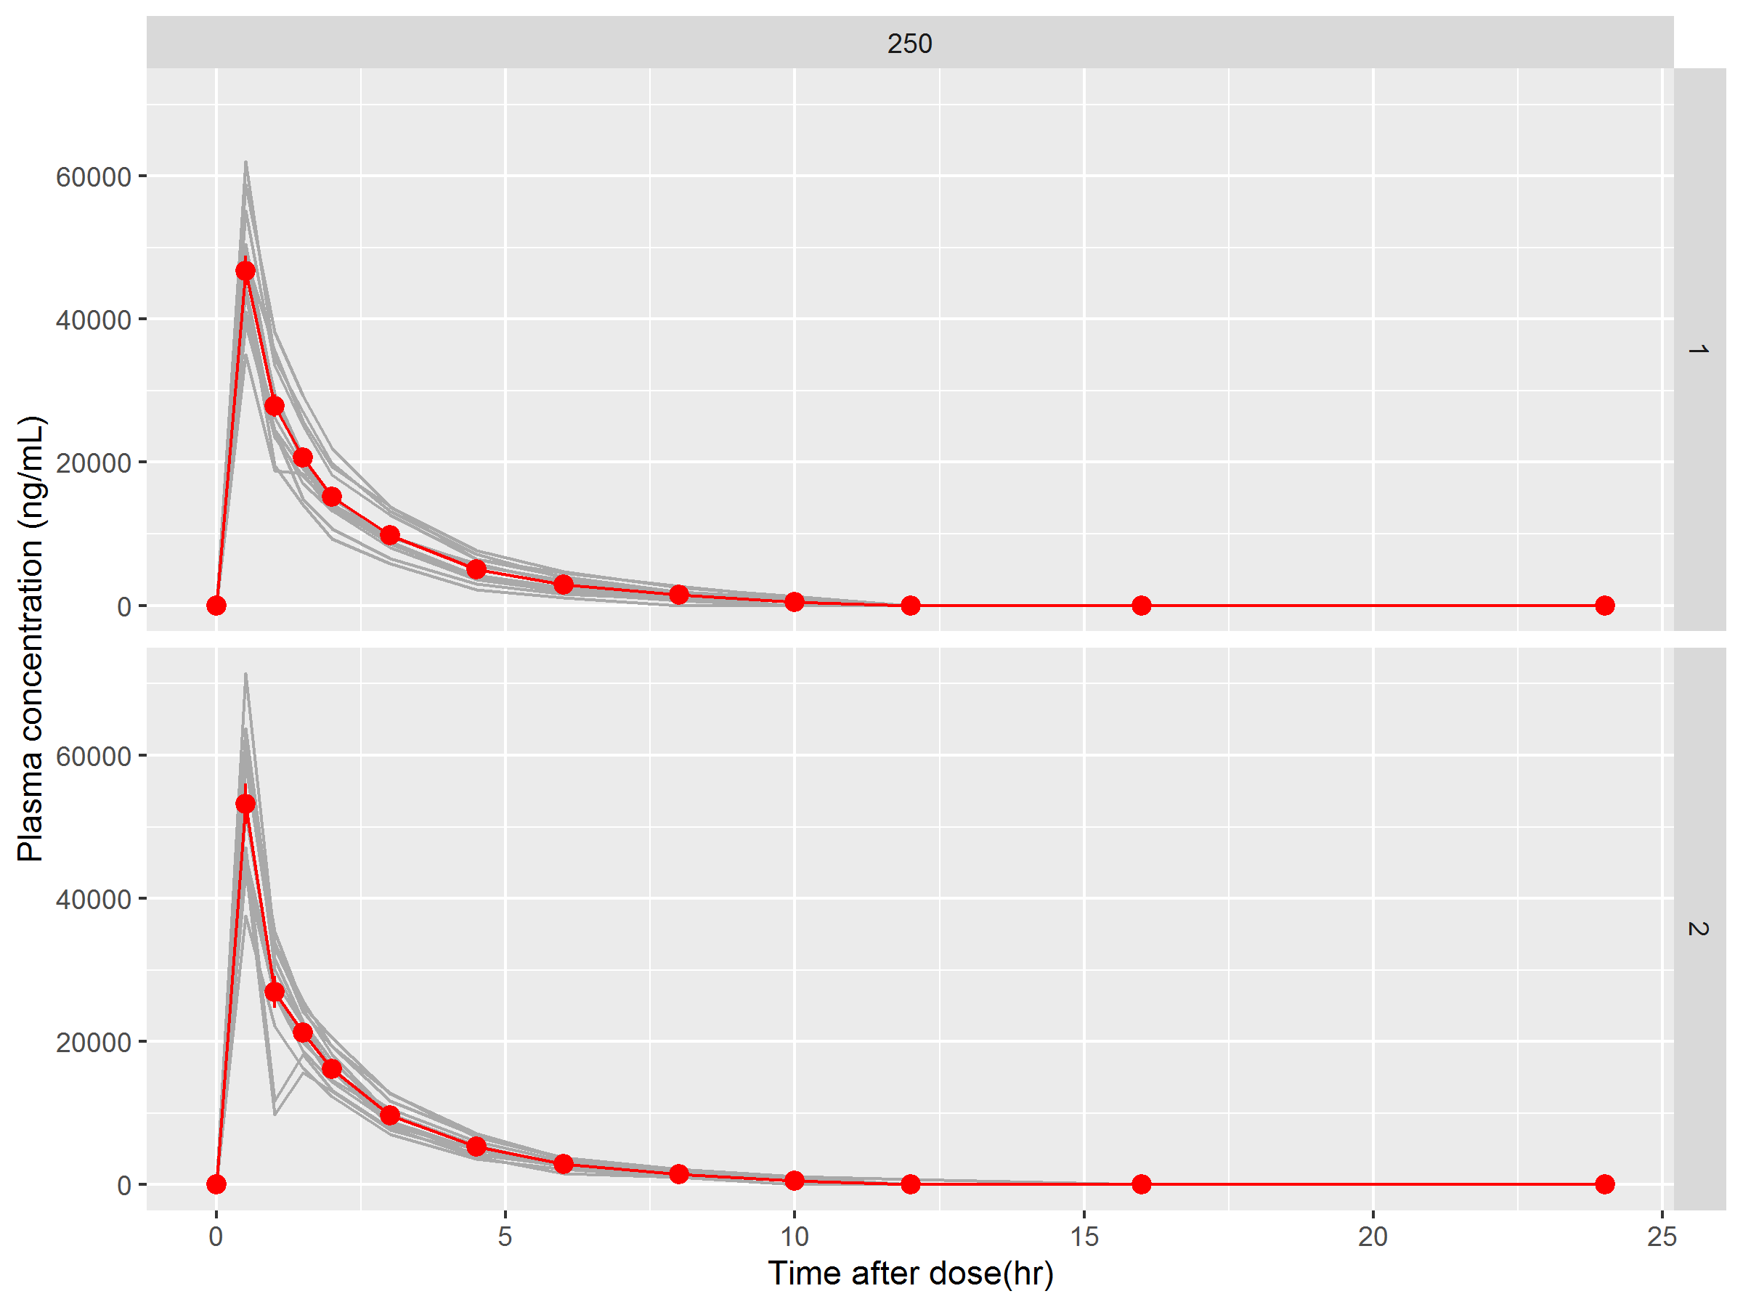
EDA Example
用量-投与期ごとの血中濃度推移
（灰色：個別値，赤：平均値）
連続共変量の試験ごとの要約統計量（中央値[最小-最大]）
Covariate | Study No. | N | median | min | max
AGE | 1 | 83 | 27.0 | 18.0 | 45.0
 | 2 | 18 | 61.0 | 26.0 | 75.0
 | 3 | 290 | 60.0 | 18.0 | 90.0
 | 4 | 349 | 50.0 |  | 88.0
WT | 1 | 82 | 78.2 | 60.0 | 101.0
 | 2 | 18 | 63.8 | 58.2 | 77.3
 | 3 | 290 | 75.8 | 44.0 | 155.0
 | 4 | 349 | 76.0 | 43.0 | 180.0
HT | 1 | 82 | 177.0 | 161.0 | 193.0
 | 2 | 18 | 158.0 | 146.0 | 175.0
 | 3 | 0 | NA | Inf | -Inf
 | 4
CRCL | 1 | 82 | 140.0 | 75.7 | 200.0
 | 2 | 18 | 88.3 | 59.1 | 173.0
 | 3 | 289 | 92.2 | 17.4 | 531.0
 | 4 | 347 | 114.0 | 35.2 | 406.0
Study No=3, 4では身長が入っていない
Study No=3, 4で異常に高いCRCLが存在する
2期目で2例にsecondary peakが認められる

Slide 5
Data Handling
データの読み込み，整形，集計を行い，目的とする出力を作成する
グラフ作成の前処理としても必要なことが多い
R package “readr”, “dplyr” を用いる
R studioのcheatsheet（Data Import Cheatsheet, Data Transformation Cheatsheet）が非常に分かりやすい https://rstudio.com/resources/cheatsheets/

Slide 6
データの読み込み read_csv, read_table, paste, paste0
データの読み込み
read_csv, read_table: csv (コンマ区切り), txt形式（スペース or tab区切り）のファイルを読み込む
自動でデータの型（double, character..等）を特定するが，うまく認識してくれないケースがある
文字列の結合
paste0: 文字列を結合する際に間に何も入れない
paste: 文字列を結合する際に間にスペースを入れる（default, 変更可能）
関数例：
nm_data0 <- read_csv( “cloud/project/R-for-PMx-master/Data/PSP4-8-748-s012.csv”) 意味：文字列のファイルをcsv形式で読み込むnm_dataとして格納
nm_data <- read_csv(paste0(path, “/Data/PSP4-8-748-s012.csv”), na=“.”, col_types = cols(C = col_character(), TREAT = col_character(), RACE = col_factor()) 意味：paste0で結合した文字列のファイルをcsv形式で読み込みnm_dataとして格納
.(ピリオド)の値をNAとみなす⇒誤ってcharacterと認識されることを避ける
col_typeで特定の行の型を指定する
nm_data00 <- read_table(paste0(path, “/Data/PSP4-8-748-s012.csv”)) 意味：paste0で結合した文字列のファイルをtxt形式で読み込みnm_dataとして格納

Slide 7
データの表示，計測 head, View, names, count, n, nrow, ncol
col/列
データの表示
head: データの最初の5行（default）を表示
関数例：head(nm_data, 10) 意味：nm_dataの最初の10行を表示
View: データをスプレッドシートとして表示
関数例：View(nm_data) 意味：nm_dataをスプレッドシートとして表示
names: データの列名を表示
データの計測
count, n, nrow: データの行数を計測，countでは()内の変数でグループ化して計測する
関数例：nm_data %>% count(PN) 意味：nm_dataの行数をPNごとに計測
ncol:データの列数を計測
row/行

Slide 8
データの抜き出し,要約 filter, slice, group_by, summarise
条件式の例
A == B : AがBと等しい
A != B : AがBと異なる
A <= B : AがB以下
A >= B : AがB以上
A < B : AがB未満
A > B : AがBより大きい
A %in% c(B, C, D) : AがB, C, Dに含まれる
A == B & C == D : AがBと等しくかつCがDと等しい
A == B | C == D : AがBと等しい又はCがDと等しい
データの抜き出し
filter: ()内の条件式に該当する行を抜き出す
関数例: nm_data %>% filter(DOSE >= 500)
意味： nm_dataのDOSEが500以下の行を抜き出す
関数例: nm_data %>% filter(DOSE >= 500 & RACE == 1)
意味： nm_dataのDOSEが500以下かつRACEが1の行を抜き出す
slice: ()内の行数だけ行を取り出す
関数例: nm_data %>% slice(2)
意味： nm_dataの最初の2行を取り出す
データの要約
group_by: 以降の処理を()内ごとに行う
ungroup: groupごとの処理を解除する
関数例: nm_data %>% group_by(ID) %>% slice(1) %>% ungroup()
意味： nm_dataのIDごとに最初の1行抜き出す（IDごとに1行とする）
summarise: group_byでgroupingした列ごとに新たな列を作る
関数例: nm_data %>% group_by(ID) %>% slice(1) %>% group_by(RACE) %>% summarise(BW_mean = mean(BW))
意味： nm_dataのIDごとに最初の1行抜き出し，RACEごとにBWの平均値を求める
 |  | DOSE
 |  | 125
 |  | 500
 |  | 250
 |  | DOSE
 |  | 500
filter
(DOSE >= 500)
要約統計量の関数例
length : 数
mean : 平均
sd : 標準偏差
median : 中央値
min: 最小値
max : 最大値
quantile(,prob=X) : 100*Xのパーセント点
ID | BW | RACE
1 | 60 | 1
1 | 60 | 1
2 | 70 | 2
2 | 70 | 2
3 | 50 | 1
3 | 50 | 1
ID | BW | RACE
1 | 60 | 1
2 | 70 | 2
3 | 50 | 1
group_by(ID) %>% slice(1)
RACE | BW_mean
1 | 55
2 | 70
group_by(RACE) %>% summarise(BW_mean = mean(BW))

Slide 9
演習-1
data folder内のPSP4-8-748-s012.csvをnm_data2として読み込み，
試験（PN）ごとの被験者数(ID)
試験（PN）ごとのMK7655(DRUG=2)の有効血漿中濃度の数（MDV=0の行数）
PN = 1, 2のデータに絞り，試験（PN）ごとかつ用量（DOSE）ごとの背景因子（AGE, WT, CRCL）の平均値を算出してください
を算出してください。

Slide 10
演習-1：回答コード
## Read dataset
nm_data2 <- read_csv(paste0(path, "/Data/PSP4-8-748-s012.csv"), na=".",
col_types = cols(C = col_character(),
TREAT = col_character() ))
## Number of Subject by PN
nm_data2 %>% group_by(ID) %>% slice(1) %>% group_by(PN) %>% count()
## Number of MK7655 Valid Concentration Record by PN
nm_data2 %>% filter(MDV == 0 & DRUG == 2) %>% group_by(PN) %>% count()
## Number of Subject and MK7655 Valid Concentration Record by PN
nm_data2 %>% group_by(PN) %>% summarise(N_Sub = length(unique(ID)),
N_Conc = length(CONC[MDV == 0 & DRUG == 2]))
## Desc. Stats. Grouped by PN and Dose
nm_data2 %>% filter(PN <= 2) %>% group_by(PN, DOSE) %>% summarise(Age_Mean = mean(AGE),
WT_Mean = mean(WT),
CRCL_Mean = mean(CRCL))

Slide 11
データの結合，並び替え，整形 left_join, bind_rows, arrange
left_join: データの左側に別のデータを結合(マージする)
byで結合のためのKeyを指定（複数可能），Key名が異なる場合は対応関係を記載
他にも結合の関係を逆にする(right_join)，一致する行だけ残す(inner_join), 全て残す(full_join)というものもある
関数例: nm_data %>% left_join(nm_data_lj, by=“ID”)
意味： nm_dataにnm_data_ibwをIDで紐づけして結合する
関数例: nm_data %>% left_join(nm_data_ibw, by=c(“ID”=“id”, “TIME”=“tad”))
意味： nm_dataにnm_data_ibwをID(id), TIME(tad)で紐づけして結合する
bind_rows: データの下側から別のデータを結合する
順序に関わらず列名が同じところに結合する
結合する列名がないと，NAを返す
関数例: nm_data %>% bind_rows(nm_data_br)
意味： nm_dataの下にnm_data_brを結合する
arrange: データを()で指定した列の昇順に並び替える
複数指定可，降順に指定する場合はdesc()
関数例: nm_data %>% arrange(ID, TIME, desc(MDV))
意味： nm_dataをID, TIME, MDV(降順) に並び替える
select: 指定した列のみ残す（削る）
関数例: nm_data %>% select(ID, DOSE, RACE)
意味： nm_dataのID, DOSE, RACEのみを残す
関数例: nm_data %>% select(-BW)
意味： nm_dataのBWを削る
ID | TIME
1 | 0
1 | 1
1 | 2
2 | 0
2 | 2
2 | 4
id | tad | PD
1 | 0 | 100
1 | 1 | 90
2 | 0 | 100
2 | 3 | 70
ID | TIME | PD
1 | 0 | 100
1 | 1 | 90
1 | 2 | NA
2 | 0 | 100
2 | 2 | NA
2 | 4 | NA
left_join(B, by=c(“ID”=“id”, “TIME”=“tad”))
ID | TIME | MDV
1 | 0 | 0
2 | 0 | 1
1 | 0 | 1
1 | 2 | 0
2 | 2 | 0
ID | TIME | MDV
1 | 0 | 1
1 | 0 | 0
1 | 2 | 0
2 | 0 | 1
2 | 2 | 0
arrange(ID, TIME, desc(MDV))

Slide 12
その他よく使う関数 mutate, expand.grid, sample_n
mutate: 新たな列を作成する
関数例: nm_data %>% mutate(IBW = 22 * (HT/100)^2)
意味： nm_dataに新たにIBW(=22*(HT/100)^2)という列を作成
関数例: nm_data %>% mutate(ifelse(MALE == 0, 50 + 0.91*(HT-152.4), 45.5 + 0.91*(HT-152.4)))
意味： nm_dataに新たにIBWという列を作成(性別で式を変える)
expand.grid: 全ての組み合わせから成るデータを作成
関数例: nm_data_e <- expand.grid(ID = 1:10, TIME=1:24) %>% as_tibble()
意味： ID=1~10について，TIME＝1~24の列を持つデータを作成し，tibble形式にして，nm_data_eに格納する
sample_n: データから（）の行をランダムに取り出す
replace=TRUEとすると復元抽出とする
結果に再現性を残したい場合実行前にset.seed(任意の値)と書く
関数例: nm_data %>% group_by(ID) %>% slice(1) %>% ungroup() %>% sample_n(1000, replace=TRUE)
意味： nm_dataをそれぞれID一行ずつにして，1000行ランダムに復元抽出する
ID | HT
1 | 160
2 | 170
3 | 180
ID | HT | IBW
1 | 160 | 56.3
2 | 170 | 63.6
3 | 180 | 71.3
mutate(IBW = 22*(HT/100)^2)
ID | TIME
1 | 0
2 | 0
3 | 0
1 | 1
2 | 1
3 | 1
1 | 2
2 | 2
3 | 2
expand.grid(ID=1:3, TIME=0:2)

Slide 13
演習-2
data folder内のPSP4-8-748-s012.csvをnm_data2, back_info.csvをback_infoとして読み込み，
nm_data2にback_infoをIDをKeyとしてマージしてください
CYP2D6 Phenotypeごとの被験者数を算出してください

Slide 14
演習-2：回答コード
## Read dataset
nm_data2 <- read_csv(paste0(path, "/Data/PSP4-8-748-s012.csv"), na=".",
col_types = cols(C = col_character(),
TREAT = col_character() ))
back_info <- read_csv(paste0(path, "/Data/back_info.csv"), na=".")
## Merge dataset & count ID by CYP2D6
nm_data2 %>% left_join(back_info, by="ID") %>% group_by(ID) %>% slice(1) %>% group_by(CYP2D6) %>% count()

Slide 15
Data Visualization
データを元に図を作成し，目的とする確認を可視的に行う
R package “ggplot2” を用いる
R studioのcheatsheet（Data Visualization Cheatsheet）が 非常に分かりやすい https://rstudio.com/resources/cheatsheets/

Slide 16
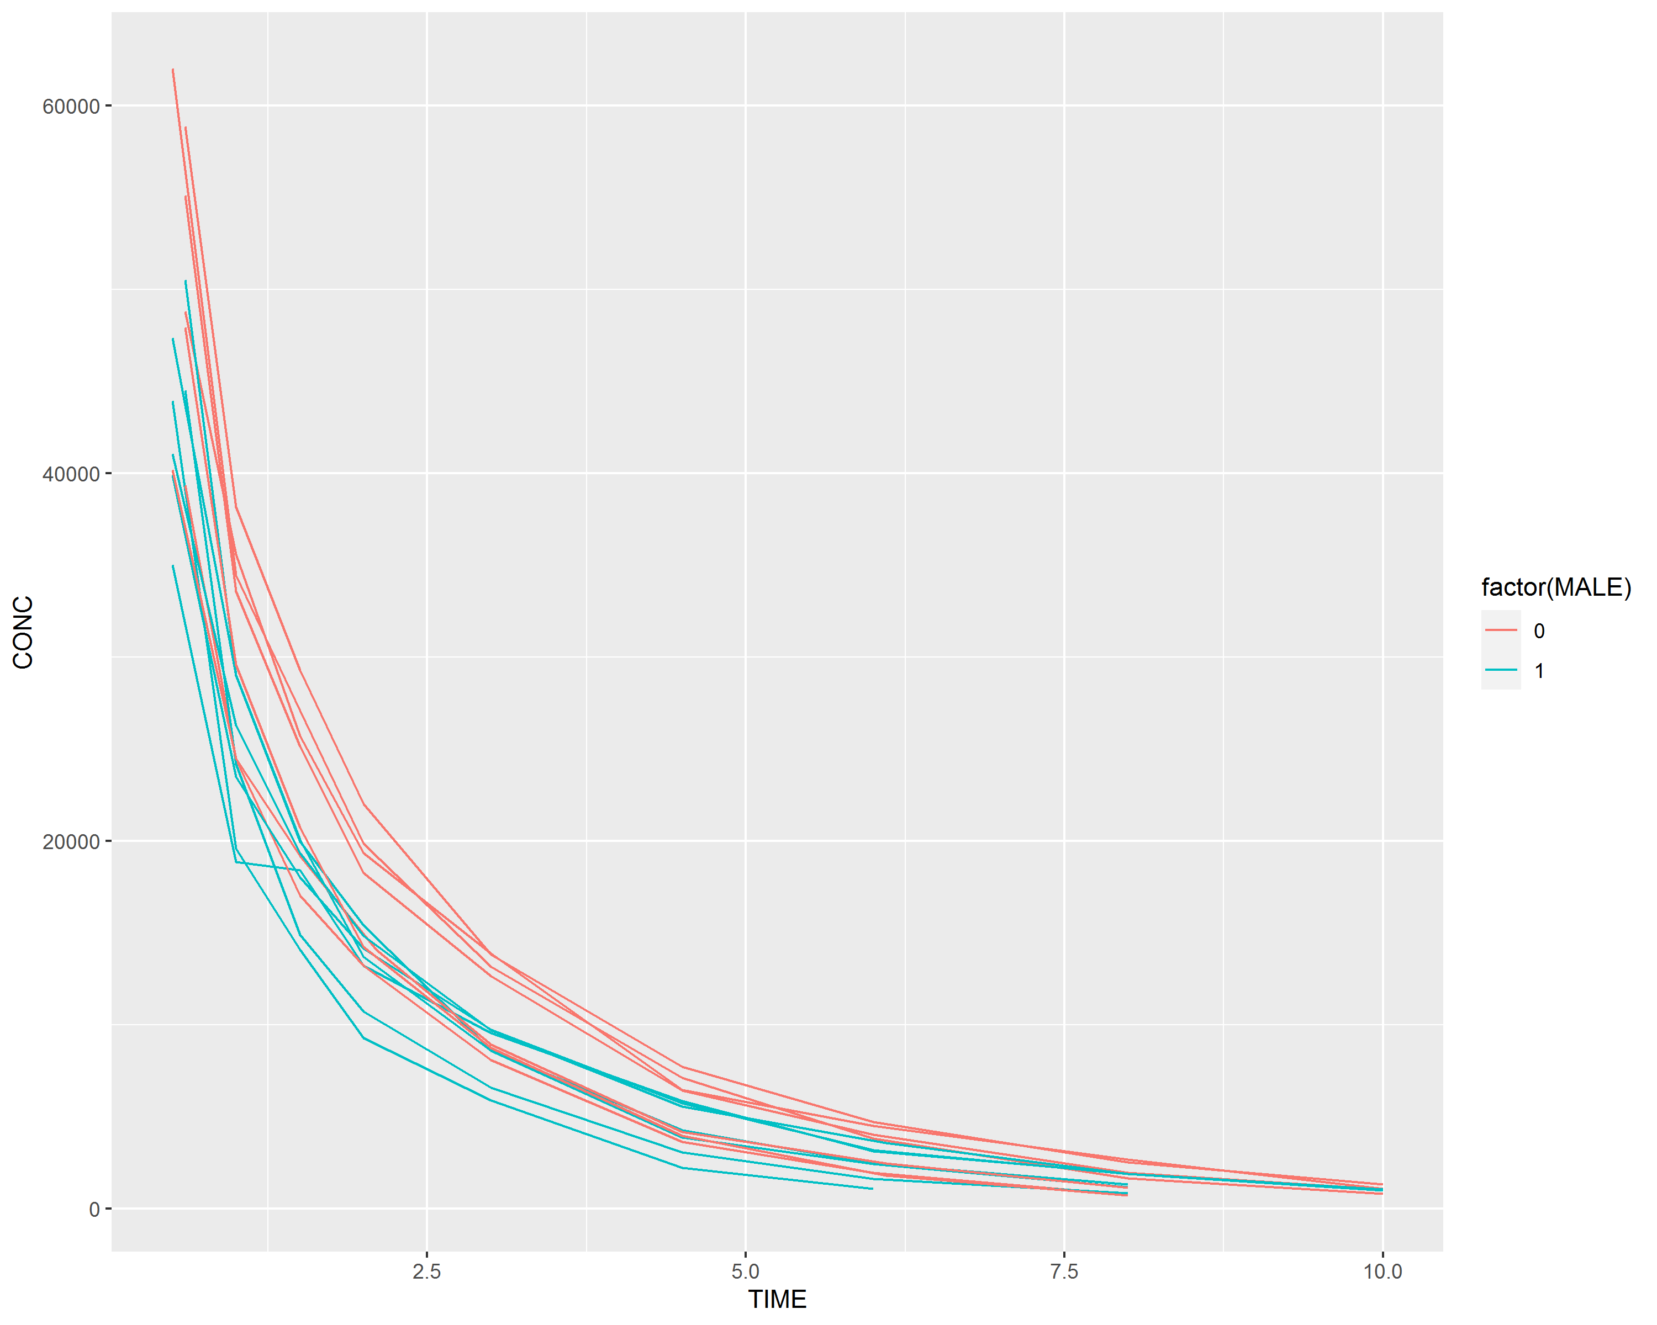
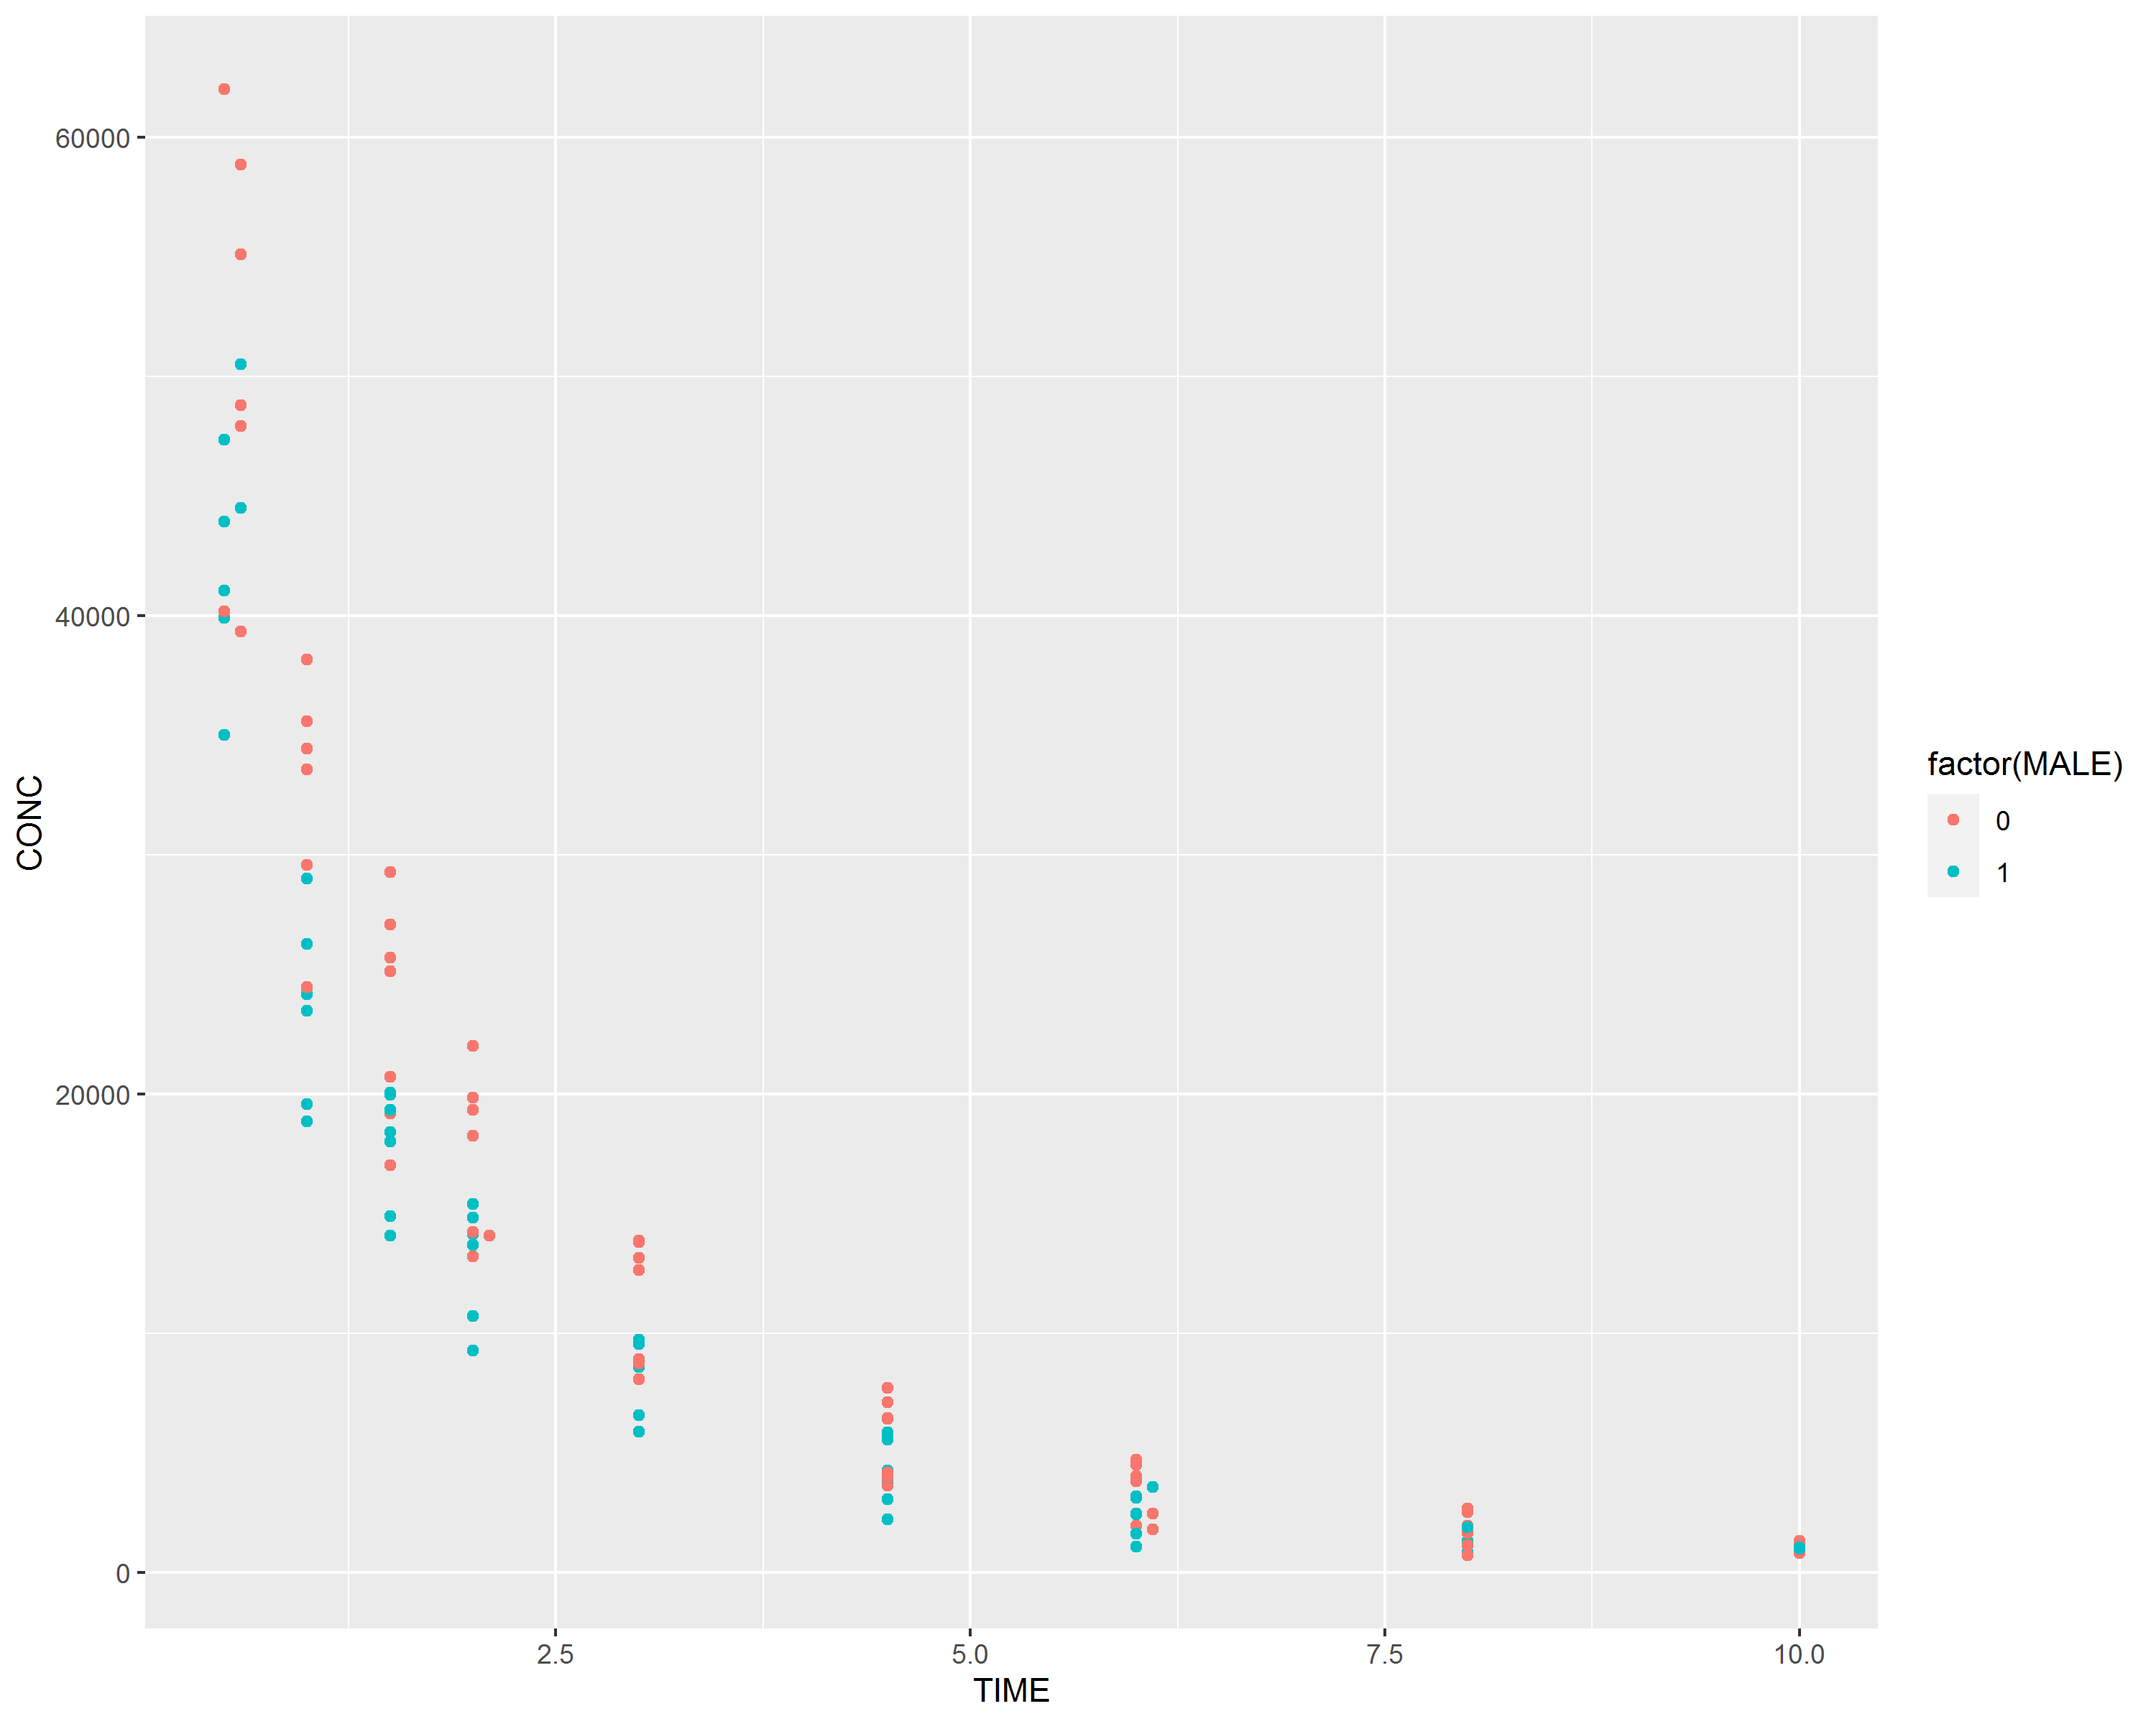
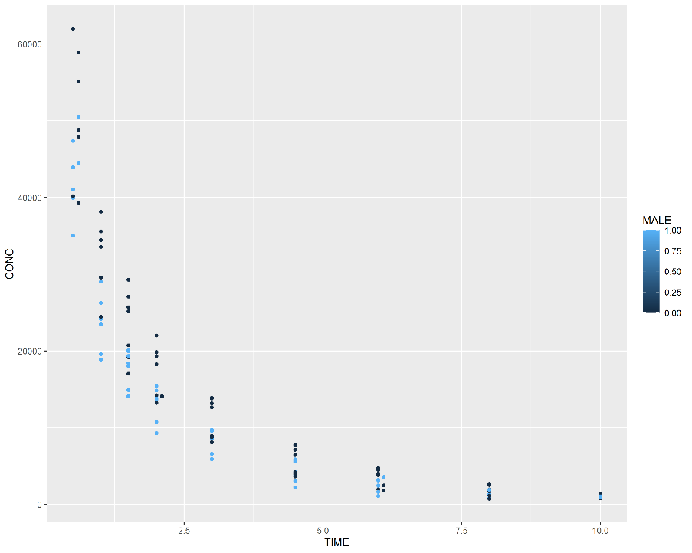
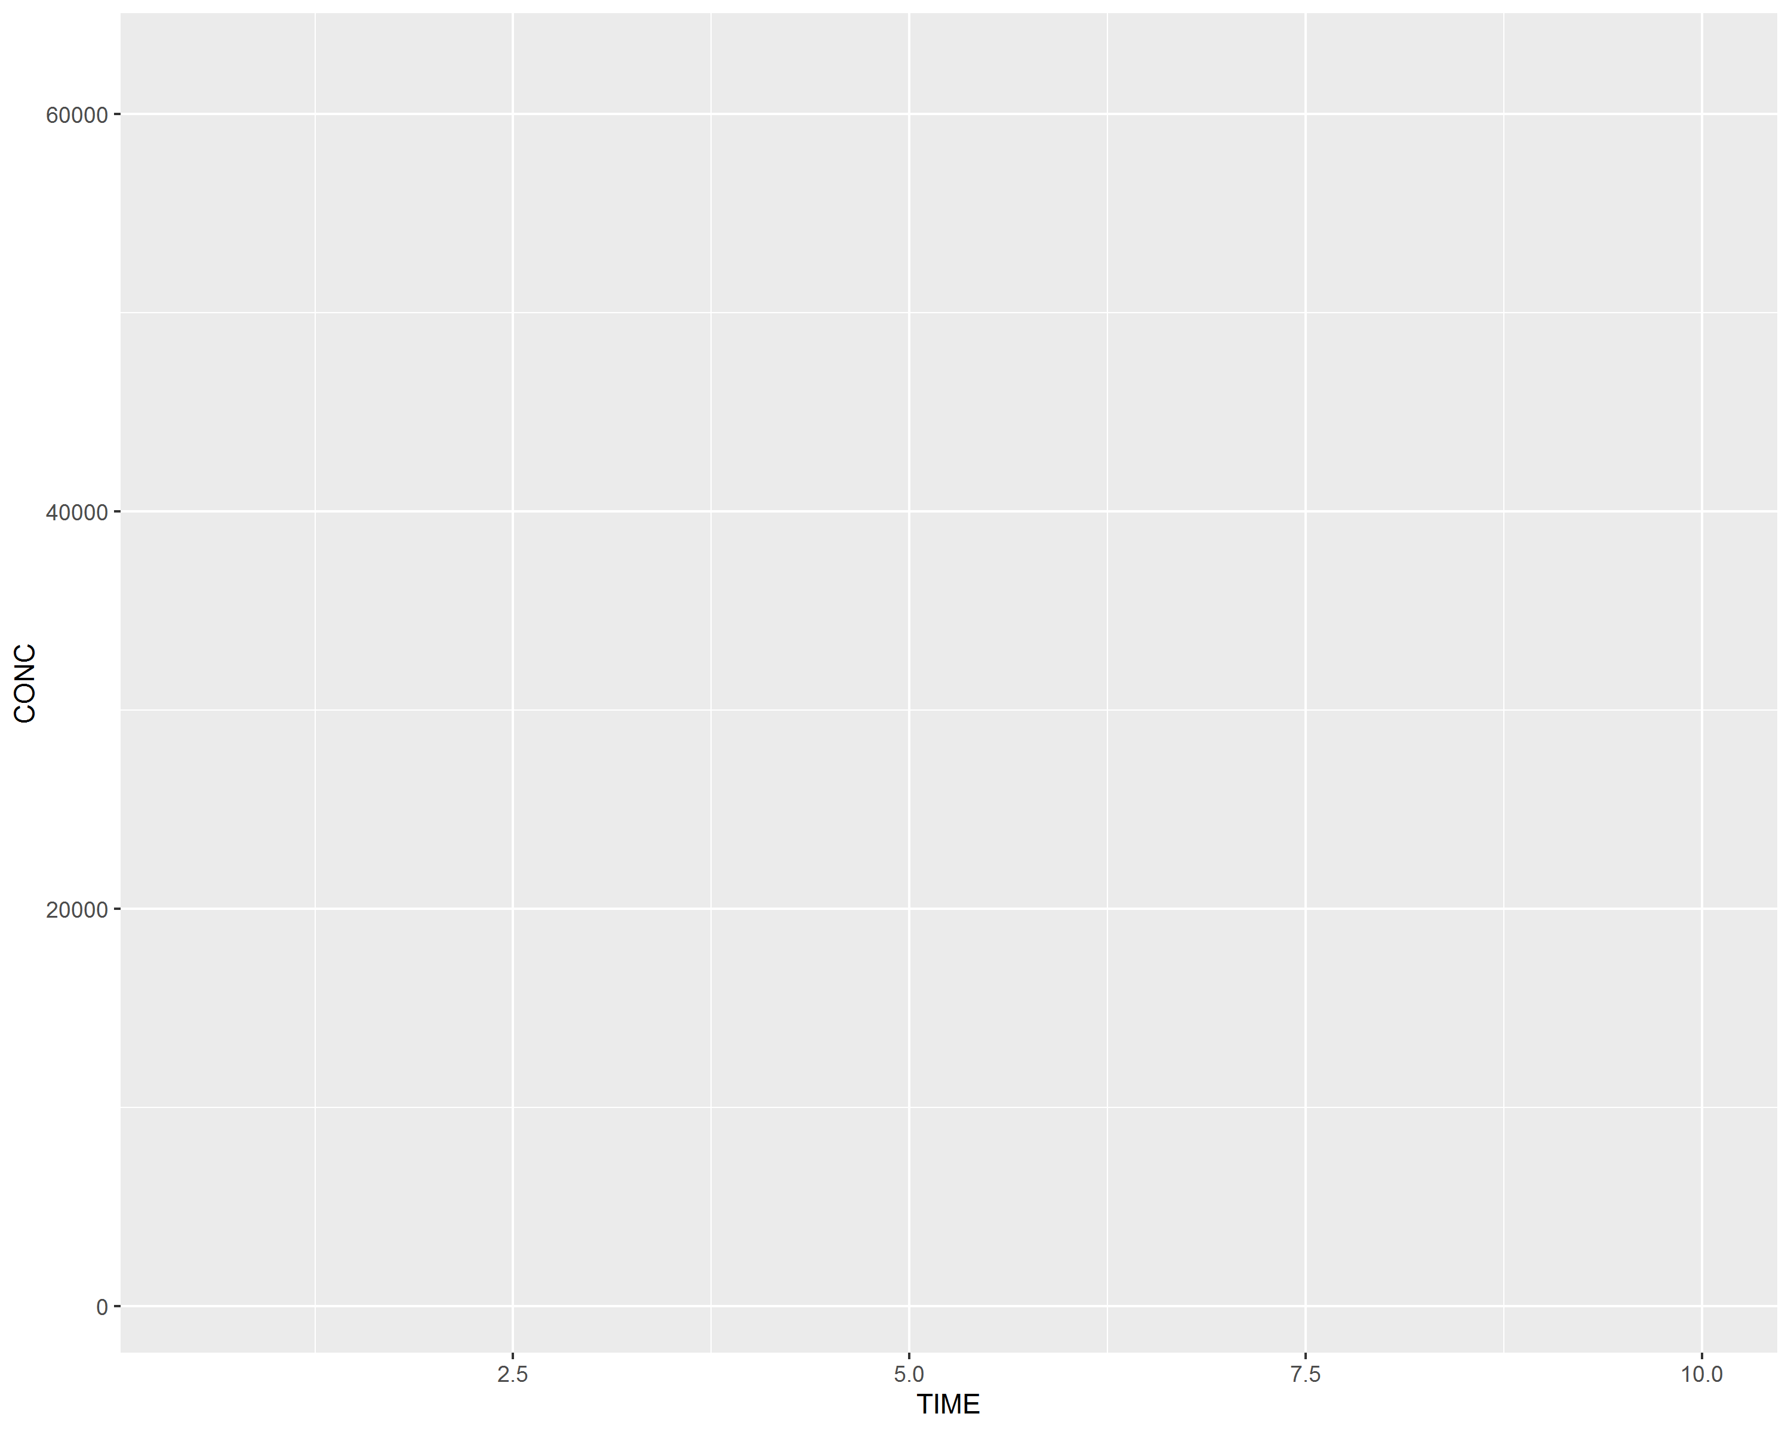
ggplot2の基本 ggplot, geom_point, geom_line
ggplot: 以降のdefault設定（ex: 用いるデータ，x, yに使うデータ）を定義する
データ中の列を使用する場合，aes()を用いる
これを設定して実行しても何も作成されない（枠のみ）
groupで指定した値ごとにプロットする
colourで指定した値ごとに色を分ける
関数例: ggplot(data=nm_data_p, aes(x=TIME, y=CONC, group=ID, colour=MALE))
意味： nm_dat_pを使い，xにTIME，yにCONCの列を用いる。IDごとにプロットし，MALEごとに色を分ける。
関数例: nm_data_p %>% ggplot(aes(x=TIME, y=CONC , group=ID, colour=MALE))
意味： 同上
geom_point: 散布図を作成する
関数例: ggplot(data=nm_data_p, aes(x=TIME, y=CONC, group=ID, colour=MALE)) + geom_point()
意味： nm_data_pを使い，xにTIME，yにCONCの列を用いる。IDごとにプロットし，MALEごとに色を分けた散布図を作成する。
関数例: ggplot(data=nm_data_p, aes(x=TIME, y=CONC, group=ID, colour=factor(MALE))) + geom_point()
意味： nm_data_pを使い，xにTIME，yにCONCの列を用いる。IDごとにプロットし，factorに変換したMALEごとに色を分けた散布図を作成する。
geom_line: 折れ線グラフを作成する
関数例: ggplot(data=nm_data_p, aes(x=TIME, y=CONC, group=ID, colour=factor(MALE))) + geom_line()
意味： nm_data_pを使い，xにTIME，yにCONCの列を用いる。IDごとにプロットし，MALEごとに色を分けた折れ線グラフを作成する。

Slide 17
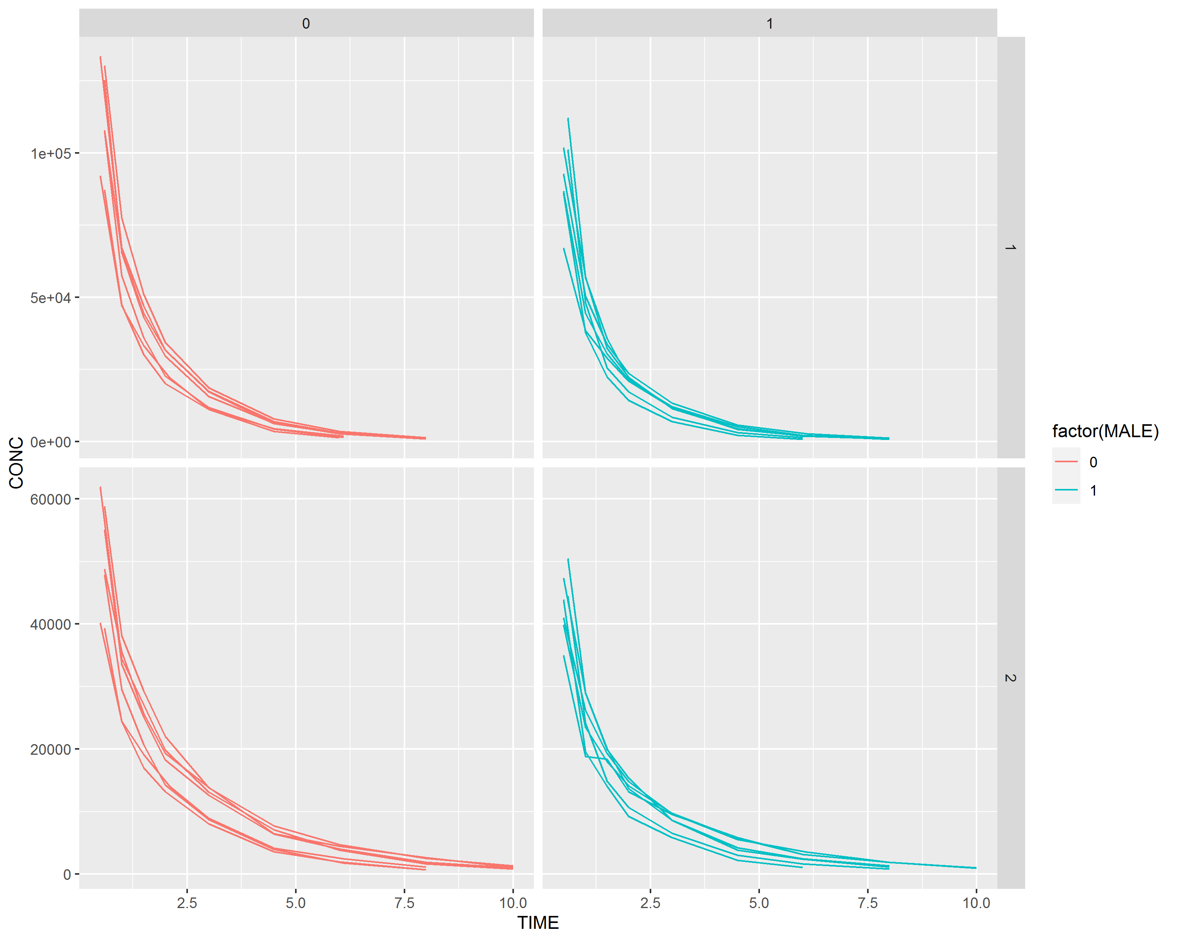
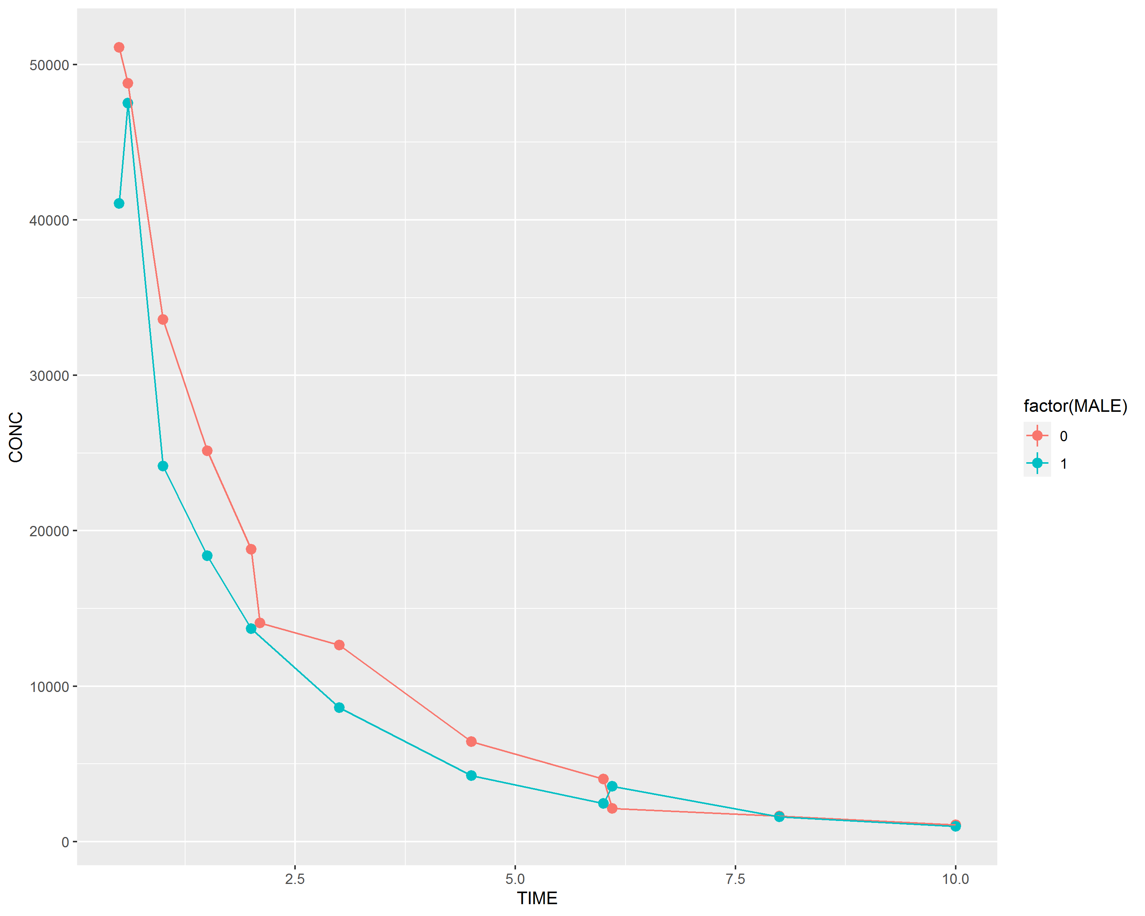
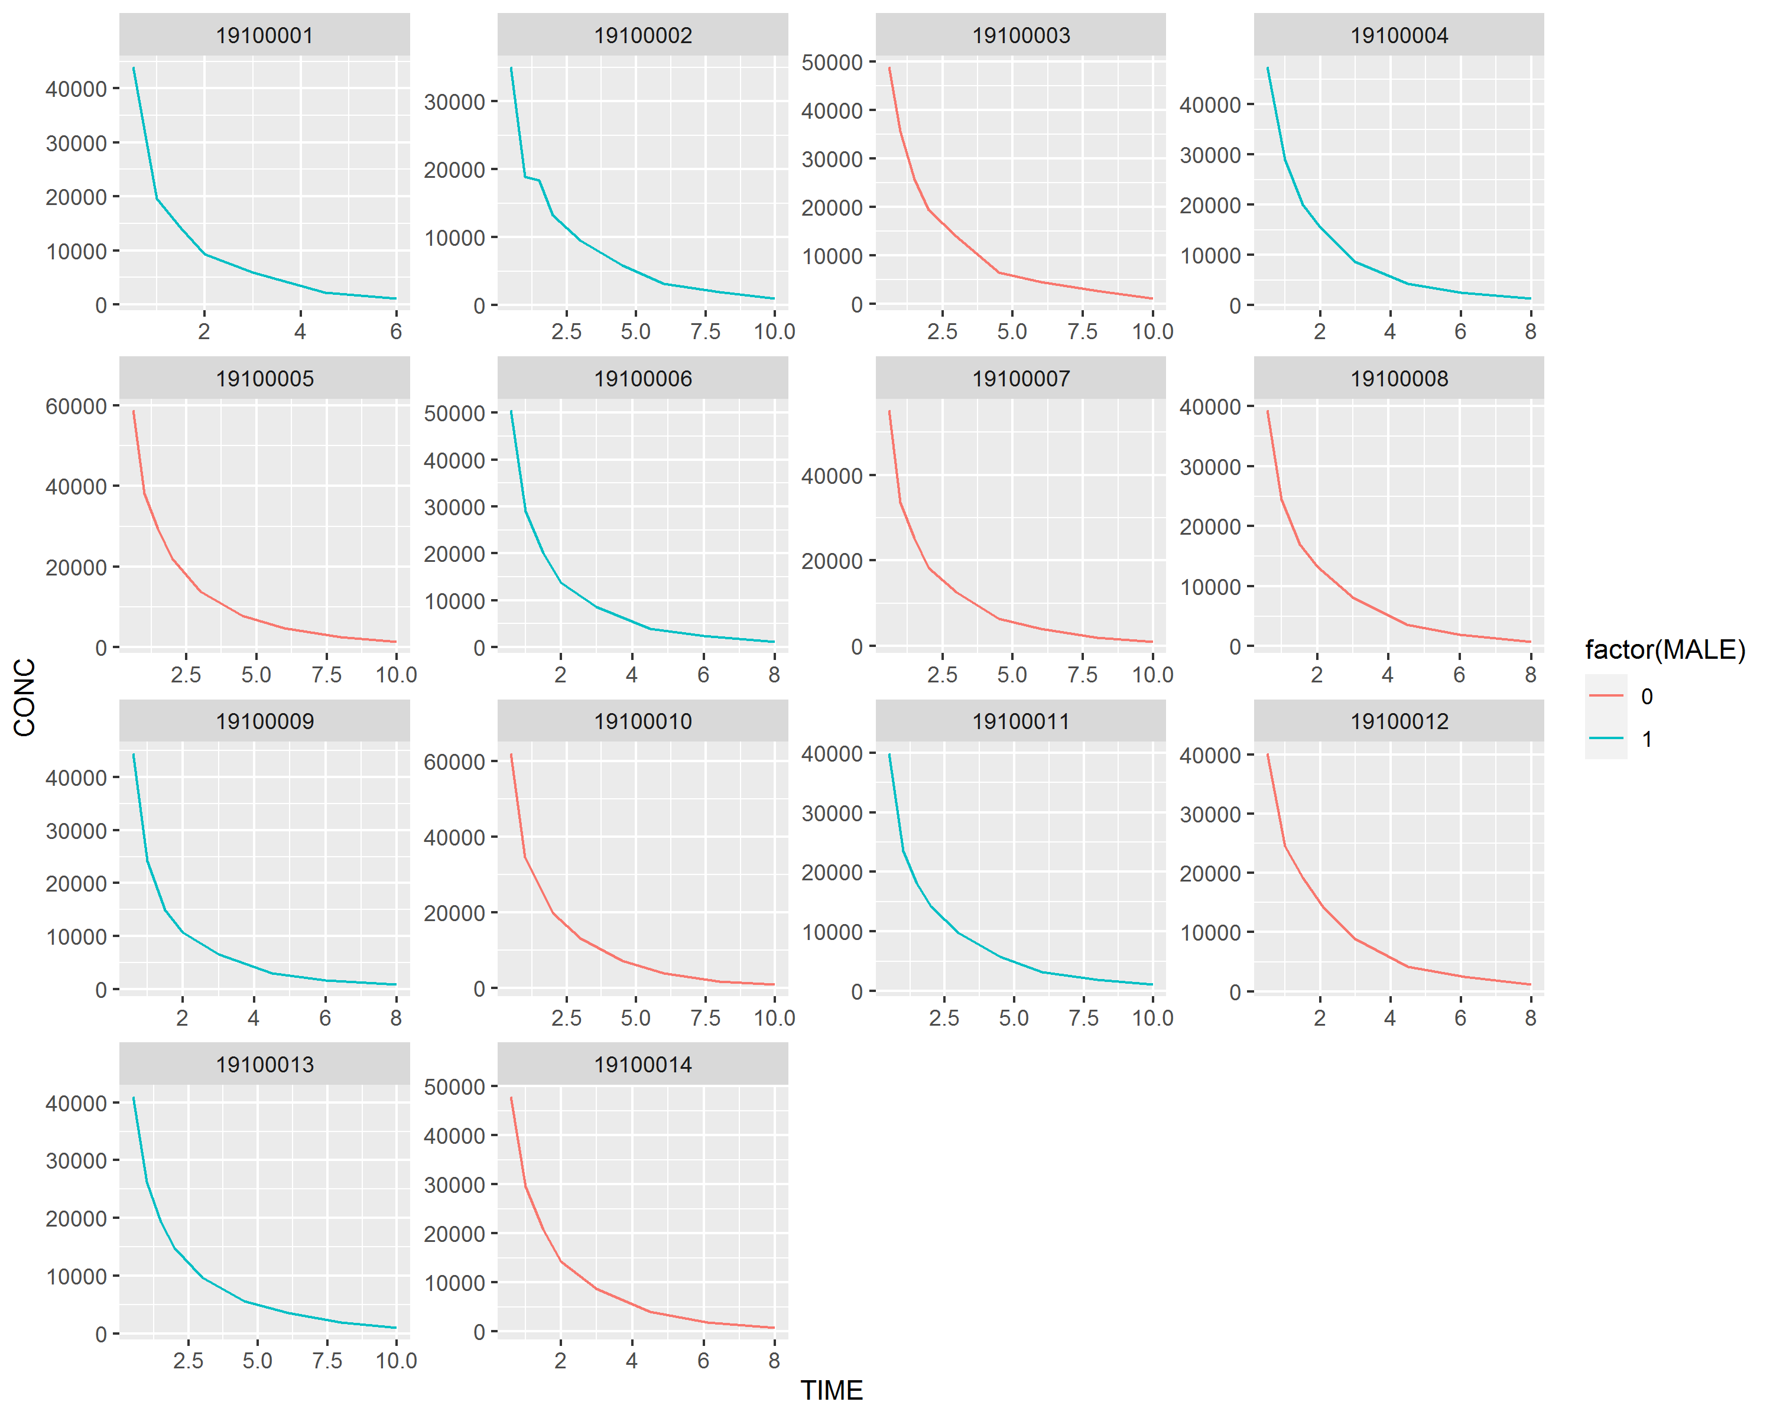
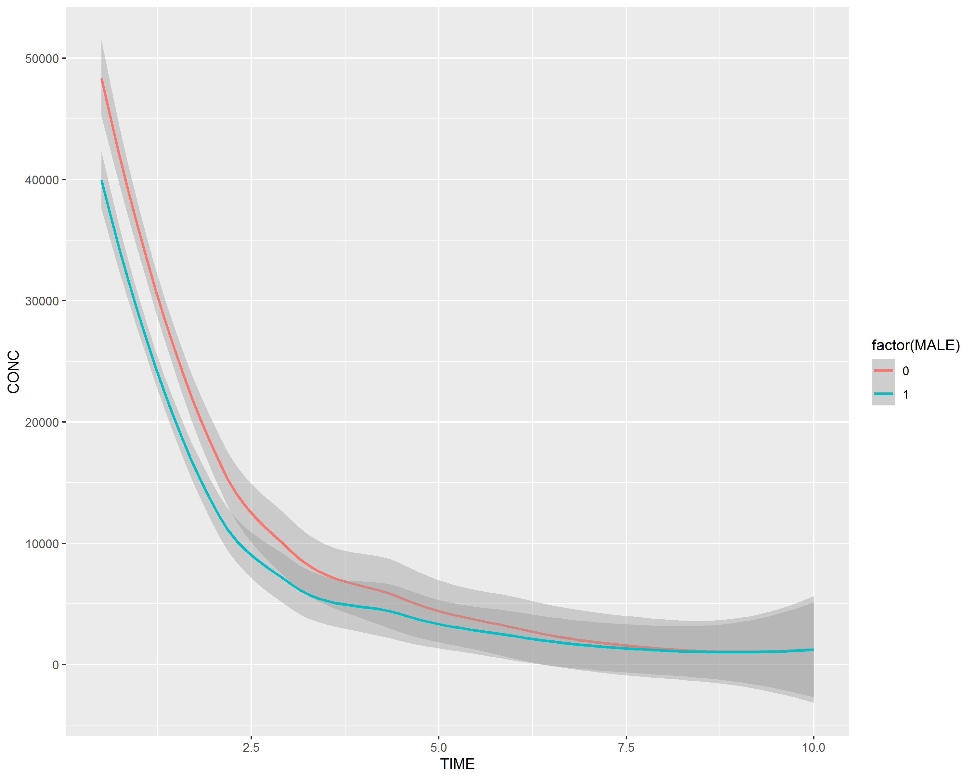
要約，分割してプロット stat_summary, stat_smooth, facet_wrap/grid
stat_summay: 要約統計量を算出し，プロットする
funで算出する統計量を指定（デフォルト：mean ±SE を算出）
geomで何を表示するか指定（デフォルト：”point”）
関数例: ggplot(data=nm_data_p, aes(x=TIME, y=CONC, colour=factor(MALE))) + stat_summary()
意味： nm_dat_pを使い，xにTIME，yにCONCとして，MALEごとに色分けして平均 ± SEをプロットする
関数例: ggplot(data=nm_data_p, aes(x=TIME, y=CONC, colour=factor(MALE))) + stat_summary(fun=median) + stat_summary(fun=median, geom=“line”)
意味： nm_dat_pを使い，xにTIME，yにCONCとして，MALEごとに色分けして中央値をプロットし，線で結ぶ
stat_smooth: 回帰直線/平滑化曲線をプロットする
methodで算出する方法を指定（デフォルト：データ数に応じて自動で判断）
methodのオプション：“loess”, “glm”, “lm”, “gam”
関数例: ggplot(data=nm_data_p, aes(x=TIME, y=CONC, colour=factor(MALE))) + stat_smooth()
意味： nm_dat_pを使い，xにTIME，yにCONCとして，MALEごとに色分けして平滑化曲線を作成する
facet_wrap: 指定した変数ごとに図を分割する
scalesで縦/横軸のスケール調整が可能
関数例: ggplot(data=nm_data_p, aes(x=TIME, y=CONC, colour=factor(MALE))) + geom_line() + facet_wrap(~ID, scales=“free”)
意味： nm_dat_pを使い，xにTIME，yにCONCとして，MALEごとに色分け，IDごとに図を分け，line plotを作成
facet_grid: 指定した変数ごとに図を縦横に分割する
scalesで縦/横軸のスケール調整が可能
関数例: ggplot(data=nm_data_p, aes(x=TIME, y=CONC, colour=factor(MALE))) + geom_line() + facet_grid(DRUG~MALE, scales=“free”)
意味： nm_dat_pを使い，xにTIME，yにCONCとして，MALEごとに色分け，DRUGxMALEごとに図を分け，line plotを作成

Slide 18
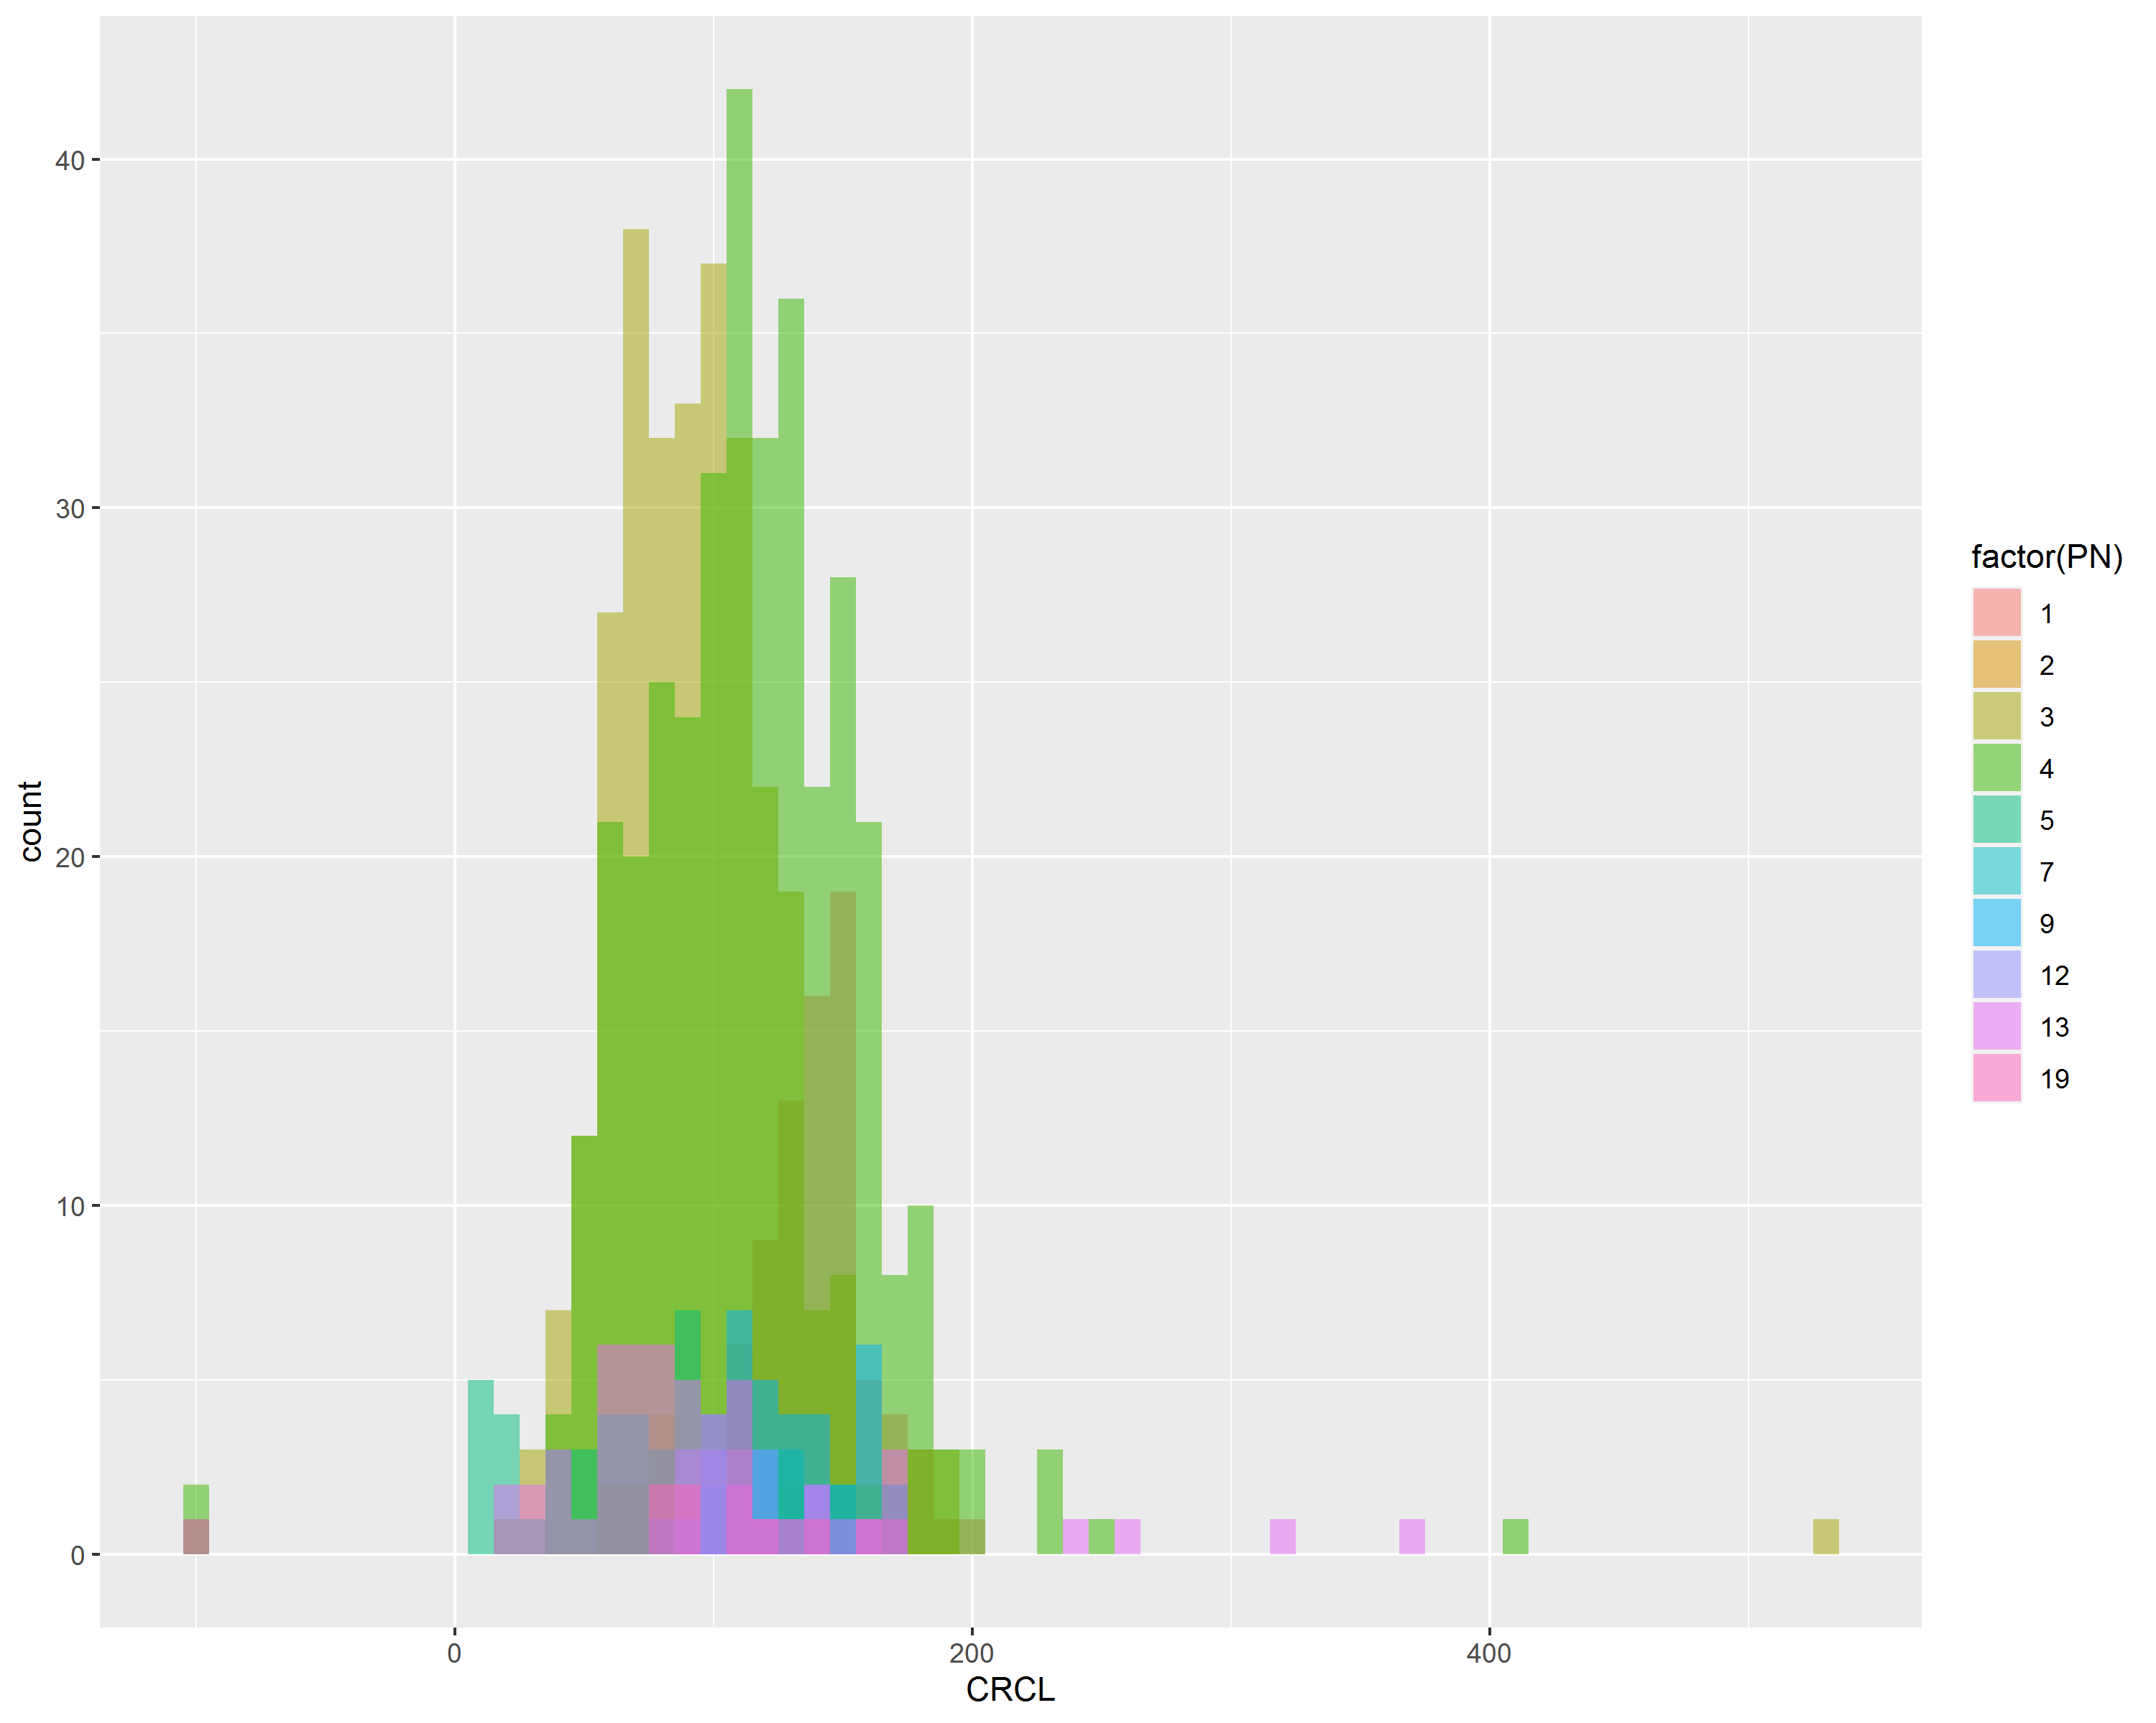
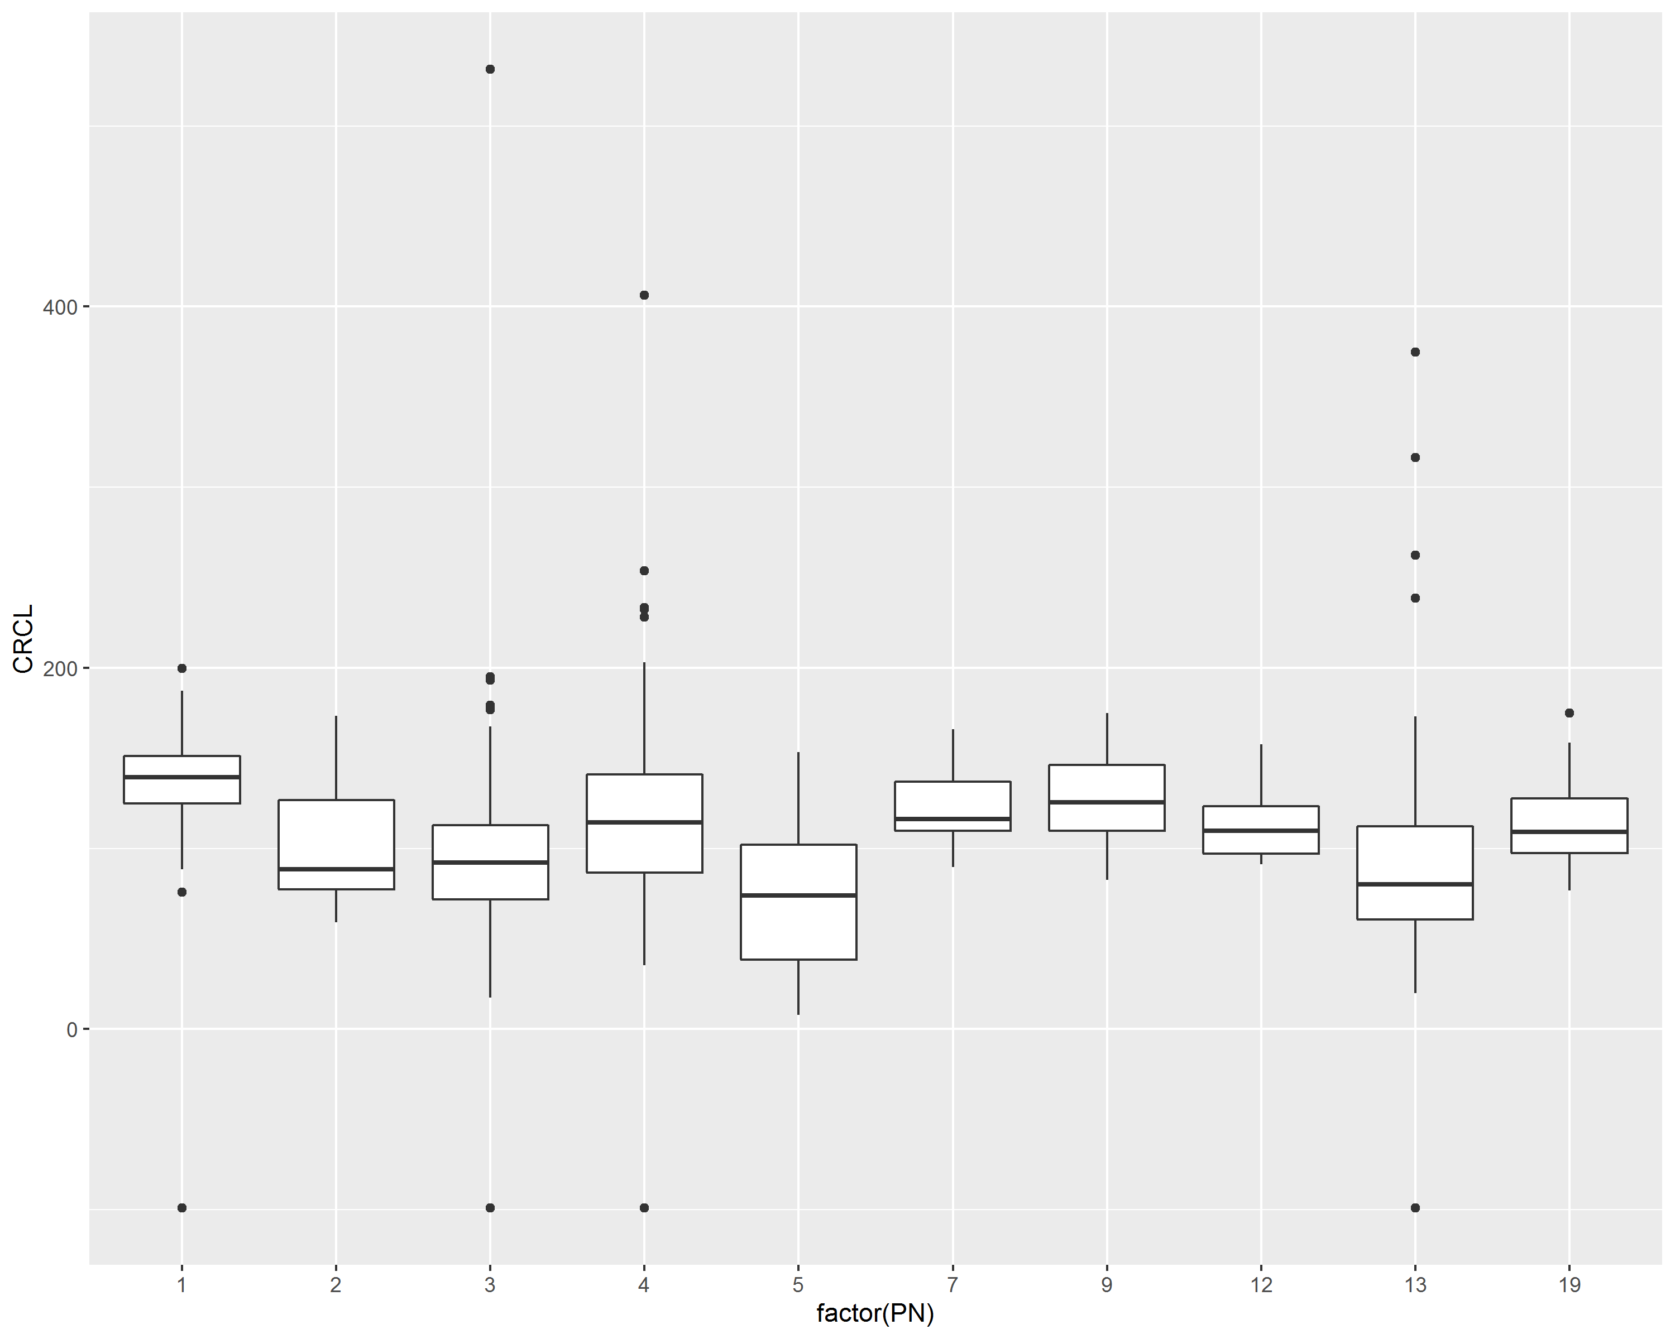
箱ひげ図，ヒストグラム geom_boxplot, geom_histogram
geom_boxplot: 箱ひげ図の作成
関数例: nm_data_b %>% ggplot(aes(x=factor(PN), y=CRCL)) + geom_boxplot()
意味： nm_dat_bを使い，xをfactor化したPN，yにCRCLとして，箱ひげ図を作成
geom_histogram: ヒストグラムの作成
binwidthでbinの幅を設定
fillで変数ごとに色分け
position=“identity”で重ねて表示
関数例: nm_data_b %>% ggplot() + geom_histogram(aes(x=CRCL))
意味： nm_dat_bを使い，CRCLのヒストグラムを作成
関数例: nm_data_b %>% ggplot() + geom_histogram(aes(x=CRCL, fill=factor(PN)), position = “identity”, alpha = 0.5, binwidth = 10) 意味： nm_dat_bを使い，PNで色分けしてCRCLのヒストグラムを作成

Slide 19
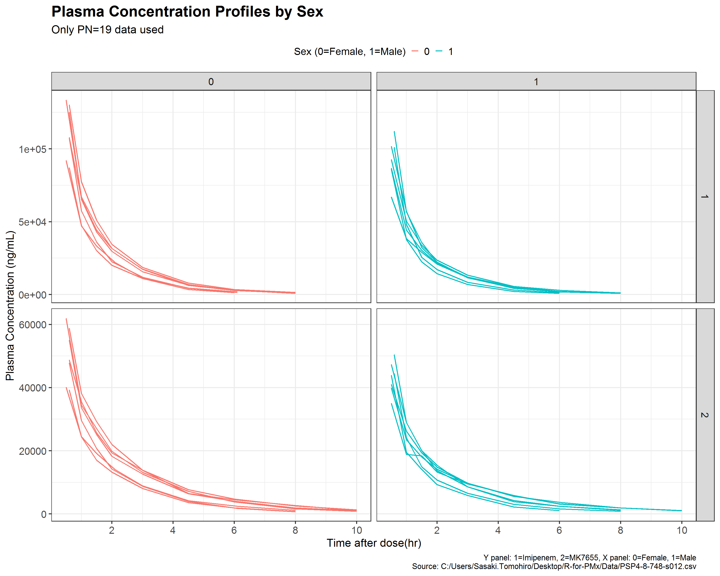
図のFormatting xlab, ylab, ggtitle, theme…..
関数例：
ggplot(data=nm_data_p2, aes(x=TIME, y=CONC, colour=factor(MALE))) + geom_line(aes(group=ID)) + facet_grid(DRUG~MALE, scales="free") +
xlab(“Time after dose(hr)”) + ylab(“Plasma Concentration (ng/mL)”) + # 軸名
scale_x_continuous(breaks = seq(0, 10, by=2)) + # x軸の目盛りの切り方（y軸も同様に設定可能, scale_y_continuous）
scale_colour_discrete(name = “Sex (0=Female, 1=Male)”) + # legend title
ggtitle(“Plasma Concentration Profiles by Sex”, subtitle = “Only PN=19 data used”) + # 図のtitle，subtitle
labs(caption = paste0(“Y panel: 1=Imipenem, 2=MK7655, X panel: 0=Female, 1=Male\n”, # 図のfootnote
“Source: “, path, “/Data/PSP4-8-748-s012.csv” )) +
theme_bw() + # 図のスタイル，theme_classic(), theme_light()など
theme(axis.text= element_text(size=10), # 軸名のフォント
legend.title = element_text(size=10), # legend titleのフォント
legend.text = element_text(size=10), # legend のフォント
legend.key.size = unit(0.3, “cm”), # legend のサイズ
plot.title= element_text(size=15, face=“bold”), # 図のtitle のフォント
plot.subtitle = element_text(size=10), # 図のsubtitle のフォント
plot.caption = element_text(size=8, colour=“black”, hjust = 1.0), # 図のfootnote のフォント
strip.text=element_text(size=10), # 分割図の割り当て のフォント
legend.position = “top”) # legendの位置, “left”, “top”, “right”, “bottom”, 座標表示(ex. c(0.9, 0.1))

Slide 20
演習-3
data folder内のPSP4-8-748-s012.csvをnm_data3として読み込み，以下を作図してください。
PN=2のデータについて，個別濃度推移とその平均推移を重ね合わせた図を薬剤（DRUG）ごとに作成してください
全症例のデータについて，体重とCLCRの相関プロットを近似曲線付きで示してください。

Slide 21
演習-3：回答コード
## Data to plot
nm_data3 <- read_csv(paste0(path, "/Data/PSP4-8-748-s012.csv"), na=".",
col_types = cols(C = col_character(),
TREAT = col_character() ))
## By Drug
nm_data3 %>% filter(PN==2 & MDV == 0) %>% ggplot(aes(x=RNTM, y=CONC)) +
geom_line(aes(group=ID), colour="darkgray") + stat_summary(colour="red") +
stat_summary(geom="line", colour="red") + facet_wrap(~DRUG, scales = "free")
## BW-CLCR
nm_data3 %>% filter(CRCL>0) %>% group_by(ID) %>% slice(1) %>%
ggplot(aes(x=WT, y=CRCL)) + geom_point(colour="darkgray") + stat_smooth() + theme_bw()

Slide 22

便利な機能：Tableの整形 flextable
flextable: Tableの整形が出来るパッケージ
関数例： ## Desc. Stats. Grouped by PN and Dose
nm_flex <- nm_data2 %>% filter(PN <= 2) %>% group_by(PN, DOSE) %>%
summarise(Age_Mean = mean(AGE),
WT_Mean = mean(WT),
CRCL_Mean = mean(CRCL)) %>%
mutate_if(is.double, ~signif(., 3)) %>% # 有効桁数を揃える
flextable() %>% # ｆlextableへ変換
merge_v(part = “body”) %>% # 横軸で同じ値を結合
merge_h(part = “body”) %>% # 縦軸で同じ値を結合
theme_box() %>% # themeの設定
font(fontname=“Times New Roman”, part = “all”) %>% # フォントの設定
fontsize(size=10, part = “all”) %>% # フォントサイズの設定
align(align = “left”, part=“all”) %>% # 文字を左揃えにする
width(width = 0.8) # カラム幅を設定
演習-1の回答

Slide 23
便利な機能：帳票のword/ppt出力 officer
officer: 作成したtable, figureをwordやpptに出力できるパッケージ
関数例（word出力）：
doc <- read_docx() %>%
body_add_par(value = “EDA Table”, style = “heading 2”) %>% # 表タイトルの設定
body_add_flextable(value = nm_flex) %>% # 作成したflextableをセット
print(doc, target = “1_data_handling/Officer_Table.docx”) # word fileとして出力
関数例（ppt出力）：
ppt <- read_pptx() %>%
add_slide(layout = "Title and Content") %>%
ph_with(value = "EDA Table", location = ph_location_type(type = "title")) %>% # pptタイトルの設定
ph_with(nm_flex, location = ph_location_type(type = "body")) %>% # 作成したflextableをセット
print(target = "1_data_handling/Officer_Table.pptx") # ppt fileとして出力

